Slide 1
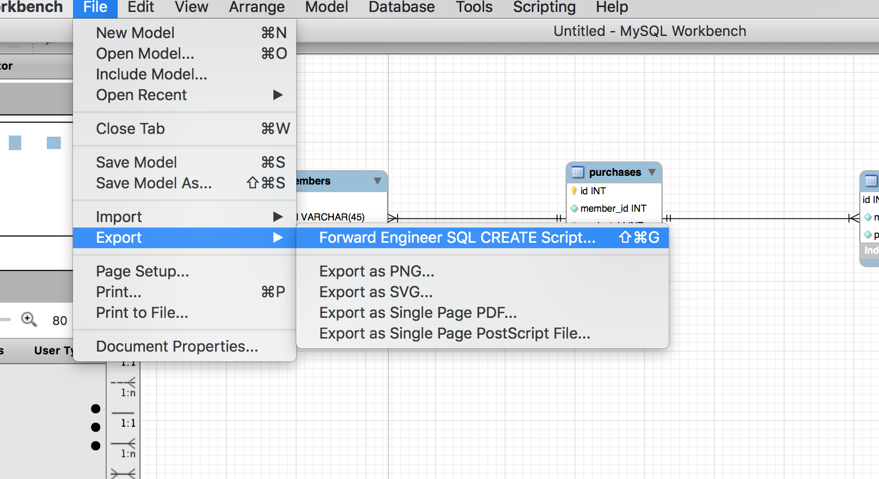
Après avoir créer son diagramme on peut importer le script pour créer ces tables dans phpmyAdmin

Slide 2
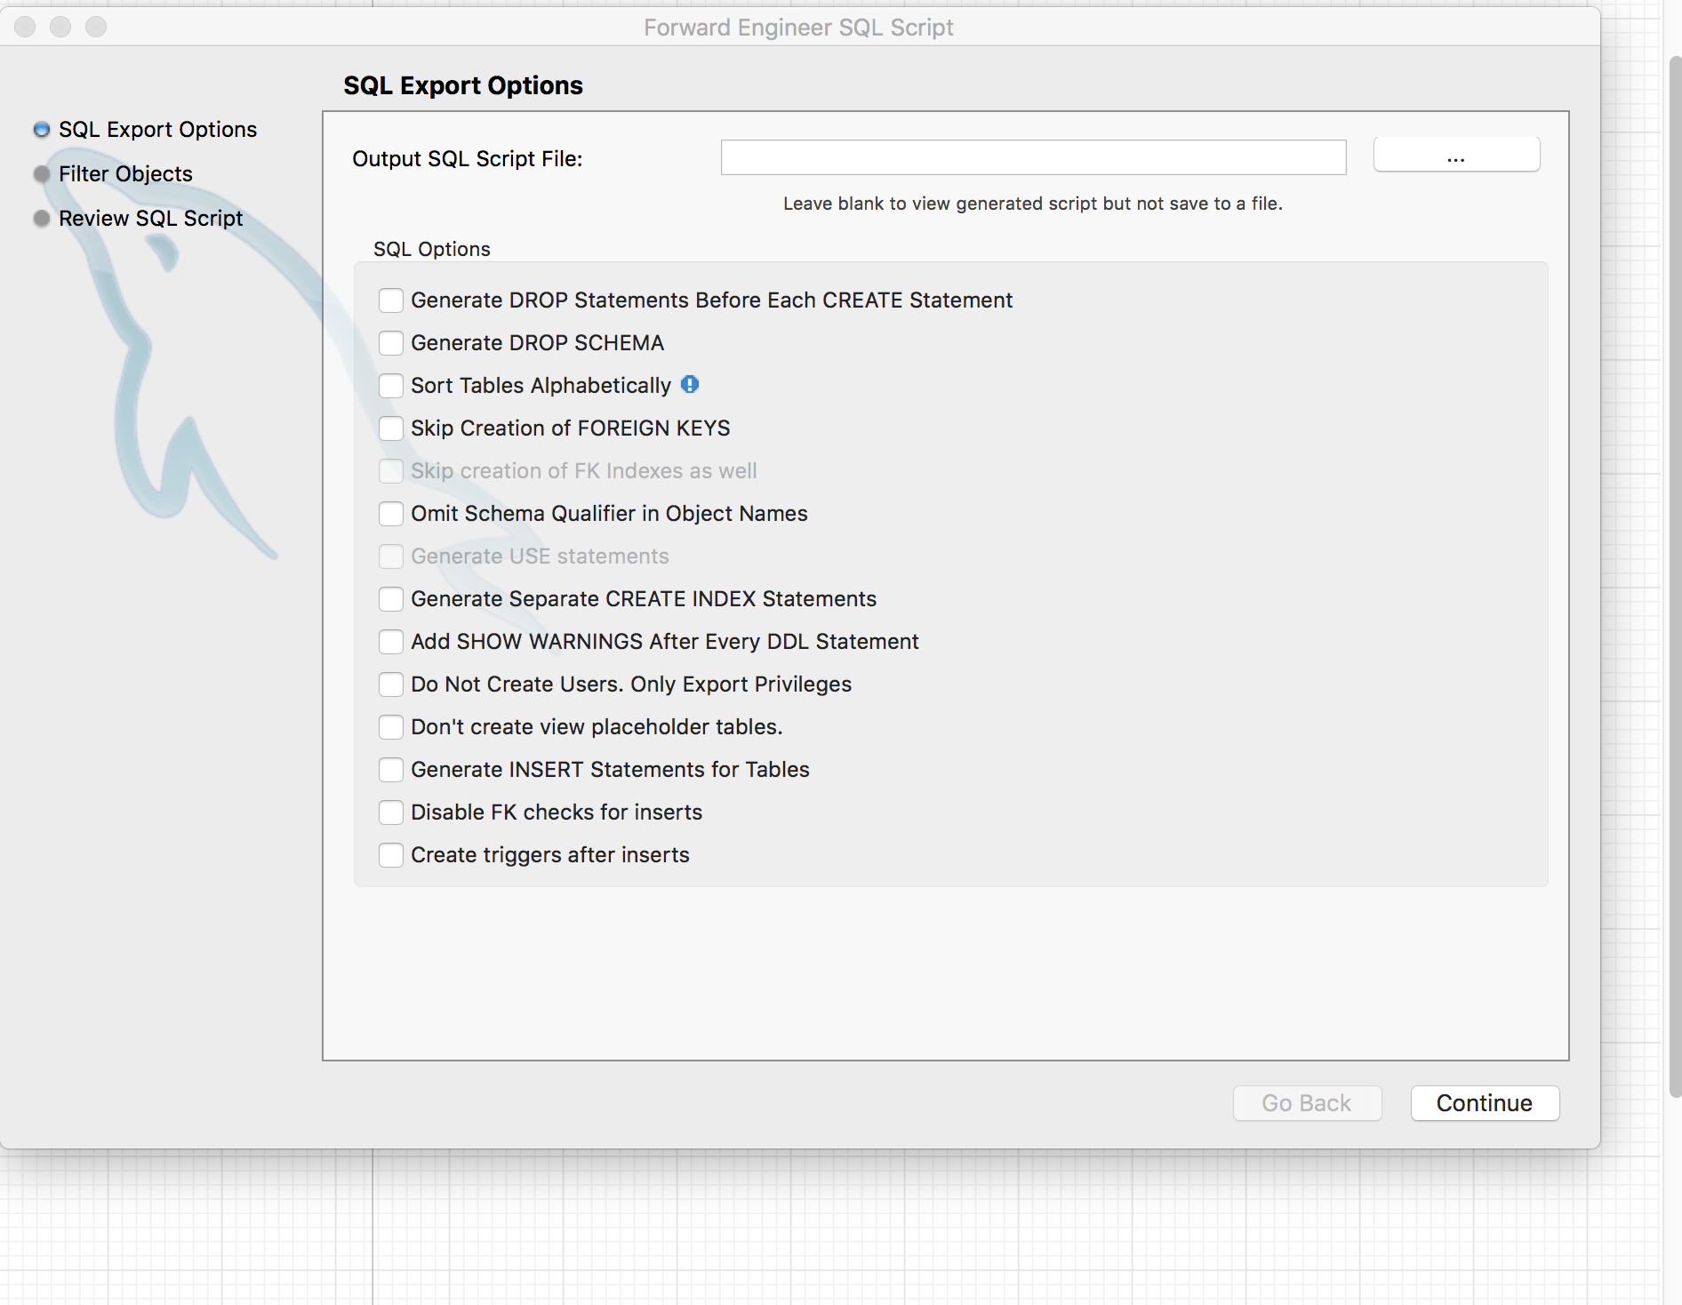

Slide 3
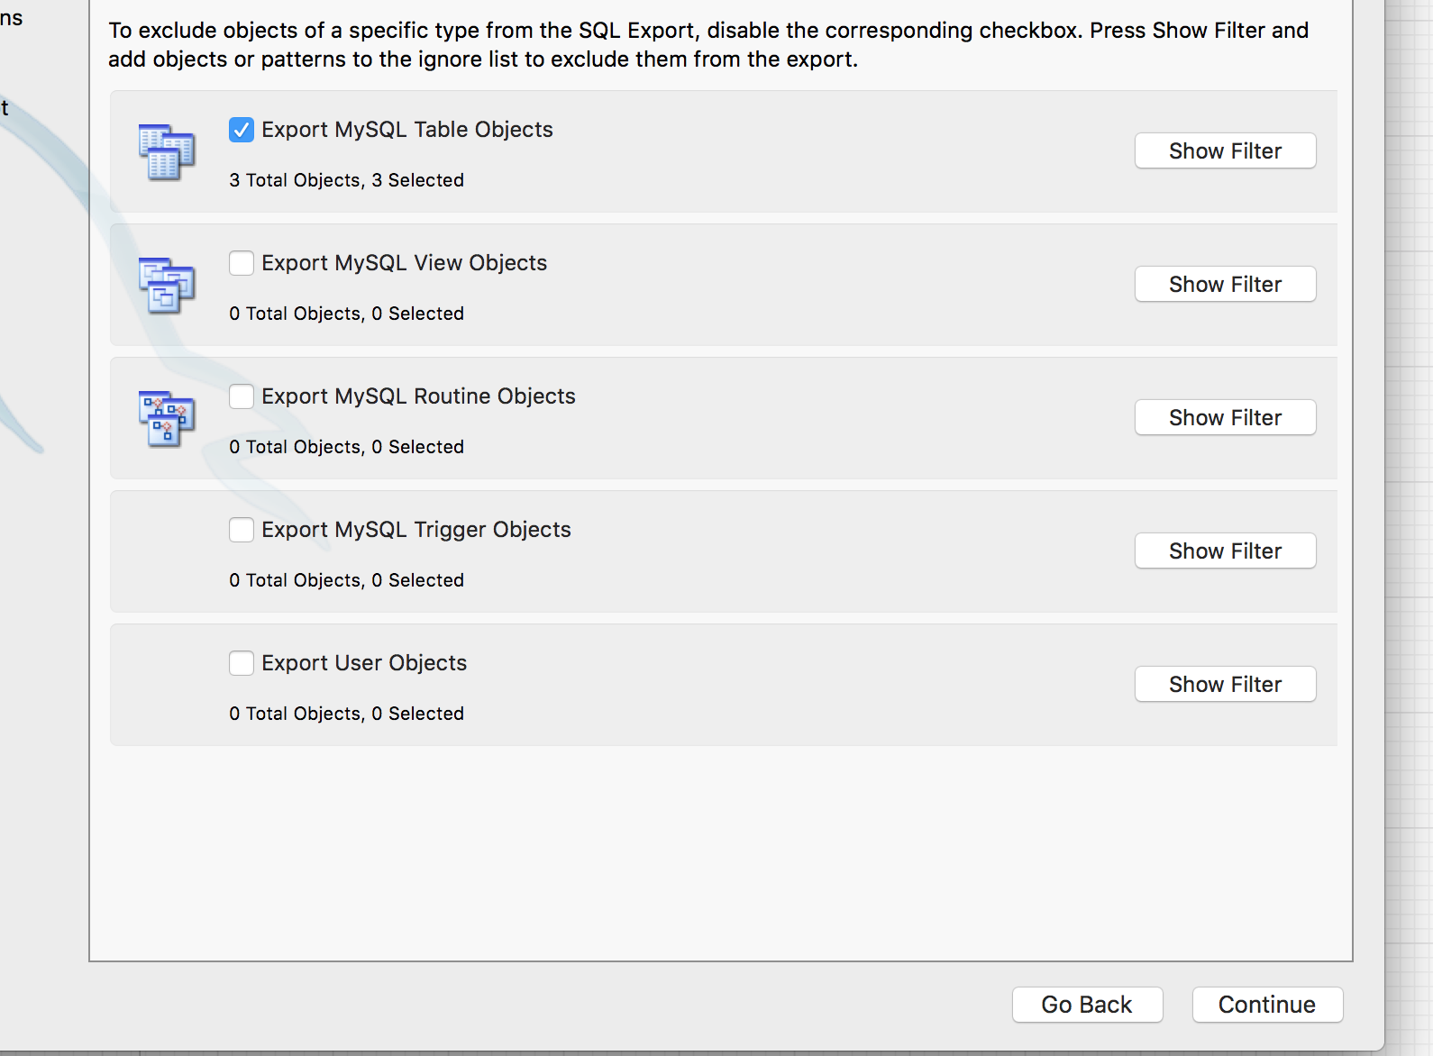

Slide 4
